Slide 1
Федеральное государственное бюджетное образовательное учреждение высшего образования «Красноярский государственный медицинский университет имени профессора В.Ф. Войно-Ясенецкого» Министерства здравоохранения Российской Федерации Фармацевтический колледж Тема: Прием товара в аптечных организациях
Выполнила: студентка 312 группы Панишкина Яна Владимировна
Проверила: Казакова Елена Николаевна(преподаватель)
2020г.

Slide 2
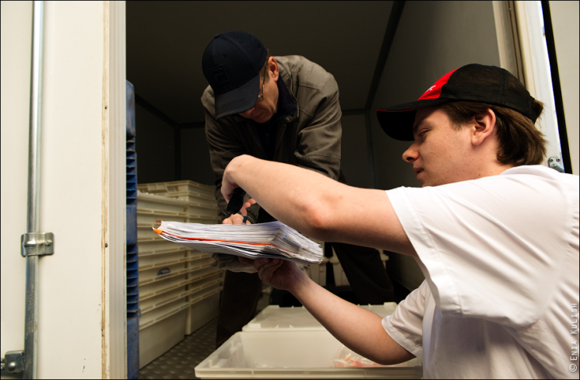
Приемка товаров аптечного ассортимента делится на:
Приемка по количеству мест;
Проверка комплекта сопроводительных документов;
Проверка заполнения сопроводительных документов;
Вскрытие транспортной тары;
Оценка товара в соответствии с товаросопроводительной документацией;
Качественная экспертиза товара;
Работа с недоброкачественным товаром.

Slide 3
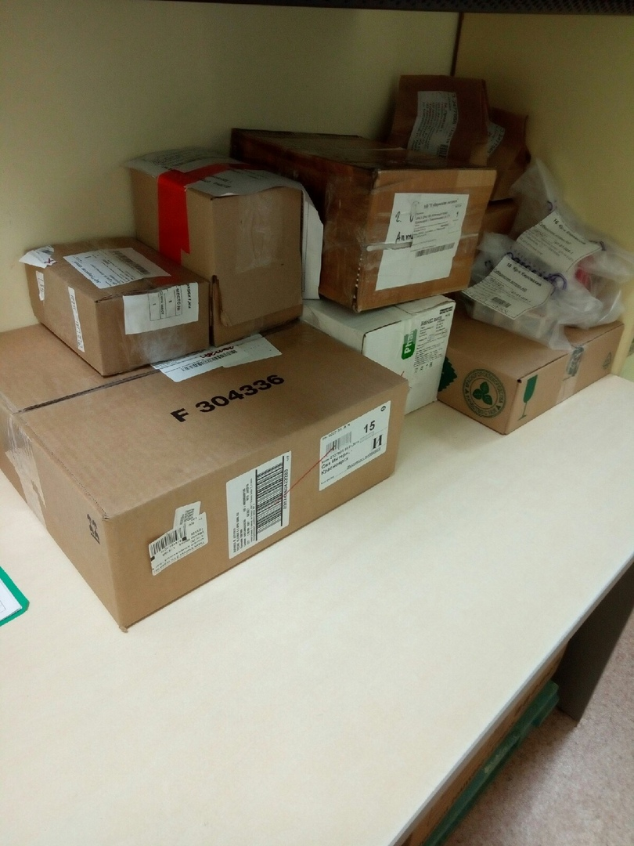
Приемка по количеству мест
Пересчитать места и сравнить с указанным числом мест в накладной. В случае совпадения провести проверка полноты комплекта сопроводительных документов. В случае отсутствия совпадения, пишется фактическое число мест с печатями и подписями проверяющего.

Slide 4
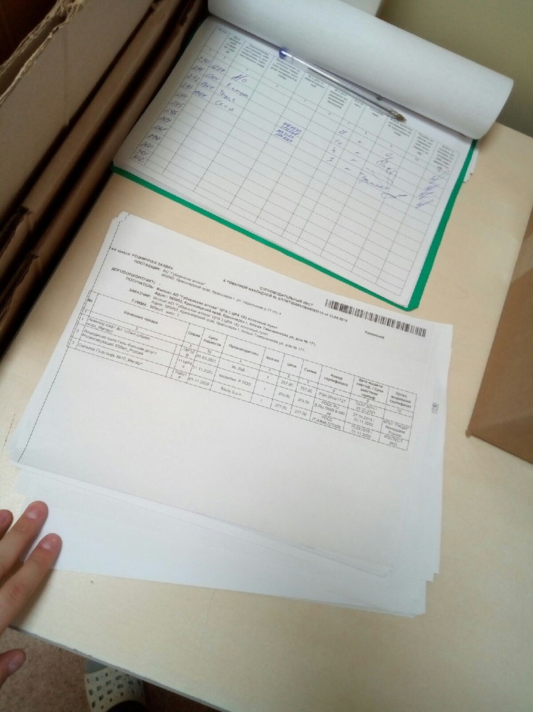
Проверка комплекта сопроводительных документов
В наличии должны быть следующие сопроводительные документы: товарная накладная протокол согласования цен, реестр документов подтверждающих качество, счет-фактура .
Если комплект полный, перейти к проверке правильности заполнения сопроводительных документов.
Если комплект документов не полный, товар нельзя принимать.

Slide 5
Проверка заполнения сопроводительных документов
Проверить сопроводительные документы на наличие обязательных реквизитов и правильность их заполнения.
Если обязательные реквизиты в наличии и верно заполнены, поставить на накладной отметку о приемке товара: штамп приемки, подпись материально-ответственного лица, дату приемки товара , пометку о времени приемки товара.
Экземпляры поставщика отдать экспедитору. Затем перейти к вскрытию тары.
Если какой-либо из обязательных реквизитов отсутствует или неправильно заполнен, товар нельзя принимать.

Slide 6
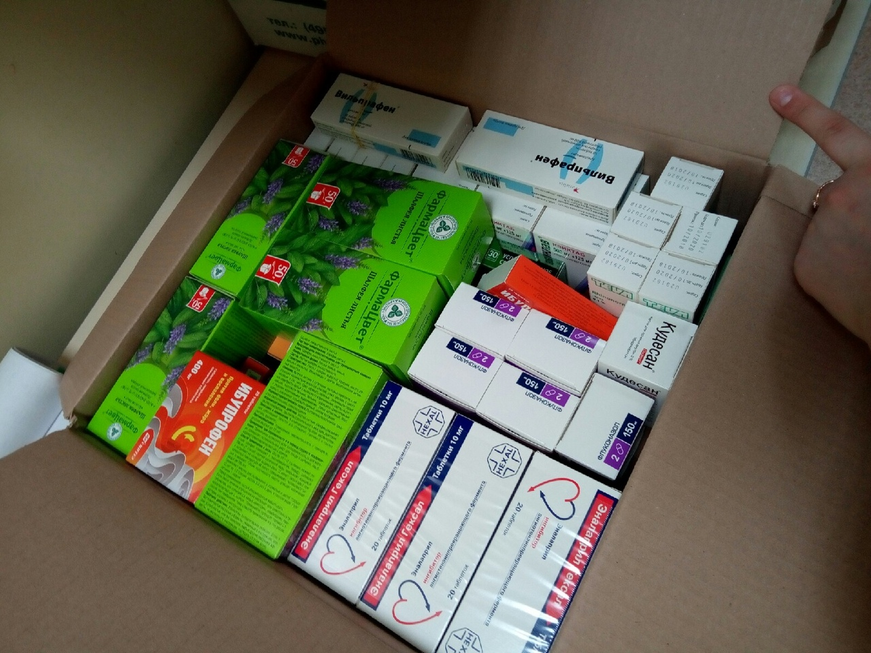
Вскрытие транспортной тары
Вскрыть тару таким образом, чтобы не повредить ее содержимое.
Товары, требующие специальных условий хранения и мер безопасности, поместить в надлежащие условия хранения в зоне приемки товара.
При повреждении содержимого транспортной тары во время вскрытия, поместить поврежденный товар в карантинную зону и проинформировать ответственного за приемку товара о наличии несоответствующего товара.

Slide 7
Оценка товара в соответствии с товаросопроводительной документацией
Рассортировать товар по наименованиям.
Проверить количество, срок годности, серию с указанным в накладной.
Если количество, срок годности, серию соответствуют указанным в накладной, перейти к качественной экспертизе принимаемых товаров.
Если количество, или срок годности, или серия не соответствую указанным в накладной, проинформировать ответственного по приемке товара о наличии несоответствующего товара. Несоответствующий товар поместить в карантинную зону с маркировкой «Забраковано при приемке» и проинформировать ответственного за приемку товара о наличии несоответствующего товара.

Slide 8
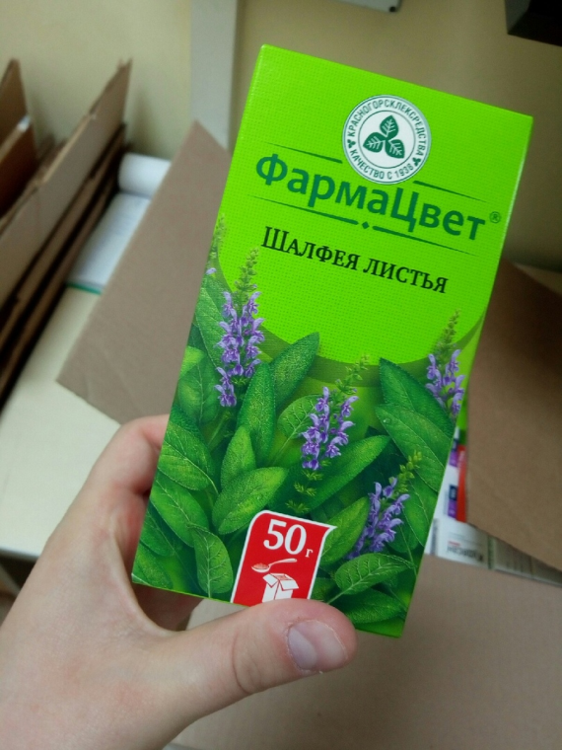
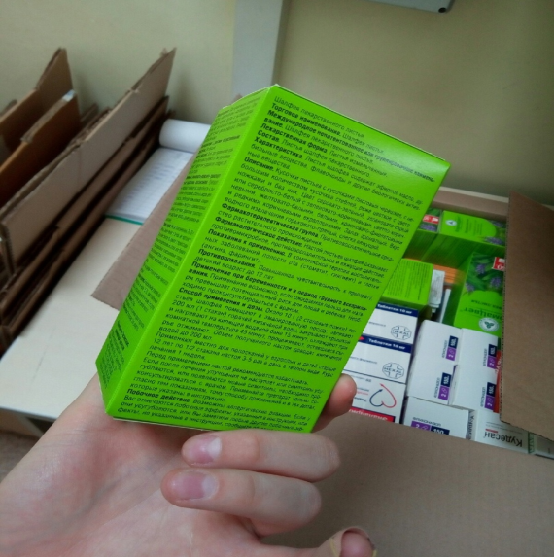
Качественная экспертиза товара
Осуществить приемочный контроль по показателям «Описание», «Упаковка», «Маркировка».
Если товар соответствует по показателям «Описание», «Упаковка», «Маркировка», передать товар для принятия его к учету и размещению на места хранения.
Если товар не соответствует по показателям «Описание» или «Упаковка» или «Маркировка», разместить товар в карантинную зону, промаркировать «Забраковано при приемке» и проинформировать ответственного за приемку товара о наличии несоответствующего товара.

Slide 9
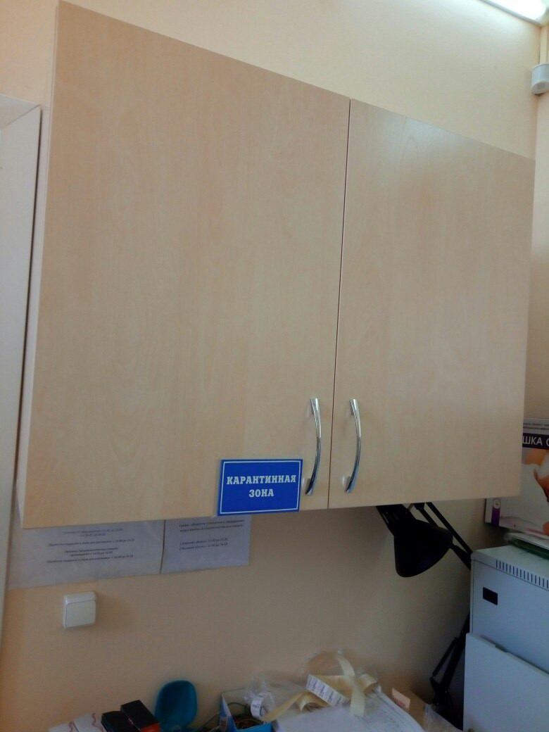
Работа с недоброкачественным товаром
Провизор или фармацевт при выявлении несоответствующего товара помещает товар в карантинную зону сообщает эту информацию ответственному за приемку товара.
Так же информирует заведующего аптекой о наличии несоответствующего товара.
Сделать запись в Журнале регистрации результатов приемочного контроля.

Slide 10
Спасибо за внимание!

